Slide 1
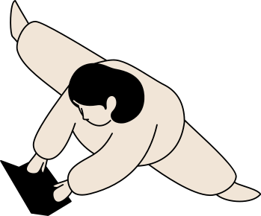
Министерство образования Московской области
Государственное автономное профессиональное образовательное учреждение среднего
профессионального образования Московской области "Подмосковный колледж "Энергия"
(ГАПОУ МО ПК "Энергия")
Материальная ответственность сторон трудового договора.
Понятие материальной ответственности.
Преподаватель: Виноградова И.М.
группа:1ФА-21Б
Выполнила: Сизова С.И.
г. Балашиха
2022 г.

Slide 2
ЦЕЛЬ: изучение понятия материальной ответственности.
ЗАДАЧИ:
рассмотреть понятие о материальной ответственности сторон трудового договора;
узнать о противоправных действиях работодателя, за совершение которых он обязан возместить ущерб работнику;
- проанализироваать виды материальной ответственности работника перед работодателем;
- ознакомиться с порядком возмещения ущерба, причиненного работником работодателю.

Slide 3
Понятие о материальной ответственности
Материальная ответственность – самостоятельный вид юридической имущественной ответственности, общее назначение которой состоит в защите имущественных прав и интересов сторон трудового договора.

Slide 4
Условия наступления материальной ответственности
· наличие ущерба, размер причиненного ущерба должна доказать потерпевшая сторона;
· вина причинителя вреда;
· противоправное поведение (действие, бездействие);
· причинная связь между противоправным, виновным поведением и наличием ущерба.

Slide 5
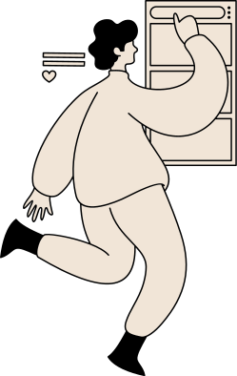
Исключение
исключение
юридические лица и граждане, деятельность которых связана с повышенной опасностью для окружающих, обязаны возместить вред, причинный источником повышенной опасности, если не докажут, что вред возник вследствие непреодолимой силы или умысла потерпевшего (ст. 1079 ГК РФ).

Slide 6
Материальная ответственность работодателя
1. Работодатель несет ответственность за ущерб, причиненный работнику, в следующих случаях: при потере в заработке в результате лишения работника возможности трудиться.
2. Материальная ответственность наступает за ущерб, причиненный имуществу работника в полном размере. При этом размер ущерба исчисляется по рыночным ценам, действующим в данной местности на момент возмещения ущерба.

Slide 7
Материальная ответственность работодателя
3. Возмещению подлежит материальный ущерб, вызванный задержкой выплаты заработной платы. Работодатель обязан выплатить их с уплатой процентов в размере не ниже 0,03-й действующей в это время ставки.
4. Возмещению подлежит моральный ущерб, причиненный работнику неправомерными действиями работодателя

Slide 8
Материальная ответственность работника
Материальная ответственность заключается в возложении на работника обязанности возместить полностью или частично ущерб, причиненный имуществу работодателя его неправомерными виновными действиями.Трудовой кодекс закрепляет обязанность работника возместить работодателю затраты, понесенные им при направлении работника на обучение за счет средств работодателя.

Slide 9
Виды материальной ответственности работников
ограниченная
____________
основной вид ответственности. Она наступает во всех случаях, когда нельзя привлечь работника к полной материальной ответственности. Возмещение производится в размере фактически причиненного ущерба, но не свыше установленного в законе предела для удержания. При ограниченной материальной ответственности возможно и полное возмещение ущерба, если ущерб не превышает предела для удержания, установленного законом.

Slide 10
Виды материальной ответственности работников
полная
____________
Полная материальная ответственность предполагает возмещение ущерба в полном размере без какого-либо ограничения. Она наступает в специально установленных случаях.

Slide 11
Способы возмещения ущерба
Предусмотрены два способа возмещения ущерба: добровольный и принудительный (ст. 248 ТК РФ).
принудительный
добровольный

Slide 12
Добровольный способ возмещения ущерба
Добровольное возмещение ущерба производится по заявлению или письменному обязательству работника путем внесения им соответствующих сумм в кассу работодателя или ущерб возмещается с рассрочкой платежа; передачей работодателю равноценного имущества либо исправлением поврежденного имущества.

Slide 13
Принудительный способ возмещения ущерба
Принудительное возмещение ущерба предполагает взыскание в установленном порядке и пределах соответствующих сумм из заработной платы причинителя ущерба. В этом случае взыскание ущерба возможно:
• по распоряжению работодателя — не позднее 1 месяца со дня окончательного установления размера ущерба без обращения в суд;
• в судебном порядке — путем предъявления иска в течение 1 года со дня обнаружения причинного вреда и сумма ущерба превышает средний заработок, а также, в случае если работник не согласен добровольно возместить ущерб, либо работодатель опоздал сделать распоряжение.

Slide 14
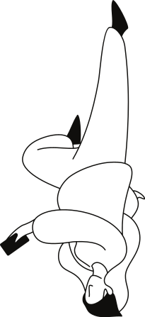
Выводы:
Материальная ответственность – это обязанность одной стороны трудового договора возместить ущерб, причиненный другой стороне этого договора.

Slide 15
Спасибо за внимание!

